Slide 1
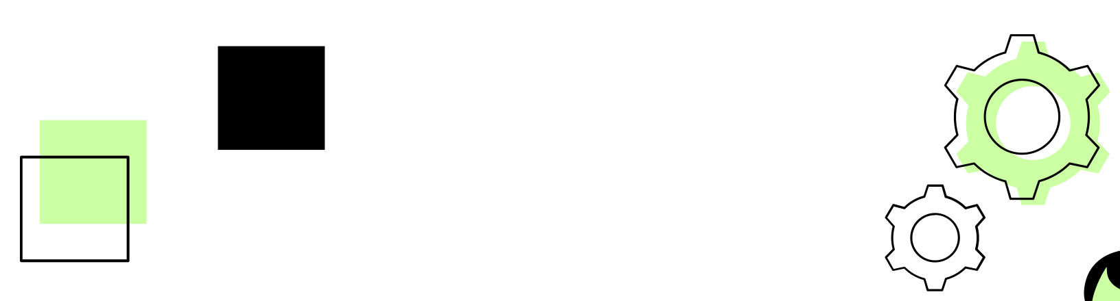

Proyecto Final Elixir
Arquitectura de Software
Kahoot Clone

Slide 2


01
GUIA DE CONTENIDOS
Introducción del Proyecto
02
Solución Arquitectónica + C4
03
Estructura del Proyecto
04
Uso del Testing
05
Uso de la Documentación
06
Demo del Funcionamiento

Slide 3

01
Introducción del proyecto

Slide 4

Requisitos Funcionales
01
02
Crear Partida
Unirse a Partida
[ Líder ]
[ Trabajador ]
Crear y configurar cuestionarios con preguntas de opción múltiple.
Unirse a un cuestionario como jugador mediante un código único y dando tu nombre.
03
04
Responder Preguntas
Ver Resultados
[ Trabajador ]
[ Líder - Trabajador ]
Responder preguntas en tiempo real.
Visualizar resultados al acabar la partida

Slide 5
Requisitos No Funcionales
01
02
03
Rendimiento
Disponibilidad
Seguridad
Múltiples cuestionarios
Múltiples usuarios
Concurrentes
Caída de un jugador
Caída del administrador
Caída del servidor
Se evita que ningún proceso malicioso pueda hacerse pasar por sala de juego
04
05
Escalabilidad
Mantenimiento
Pool de trabajadores escalable
Código modular y fácil de extender con nuevas funcionalidades

Slide 6

02
Solución Arquitectónica + C4

Slide 7
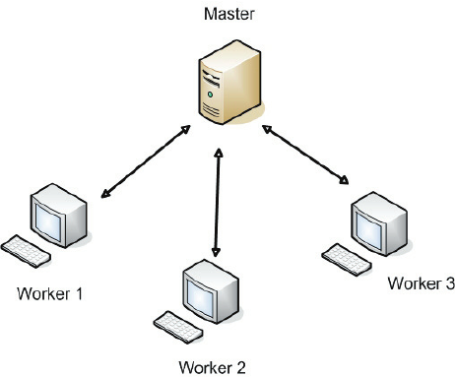
Solución arquitectónica
Peer-to-peer con superpeer
Solución más natural, pero sería complicado mantener las salas corriendo (aunque todos sean peers solo hay un “host” por sala)
Cliente-servidor
El servidor solo ofrecería dos servicios (crear y unirse a sala), por lo que no estaríamos sacándole provecho a la arquitectura
Líder trabajador
Similar a la cliente servidor, pero se puede considerar a cada sala como un trabajador.
Existe un pool de salas que se puede ir adaptando según el número de salas libres.

Slide 8
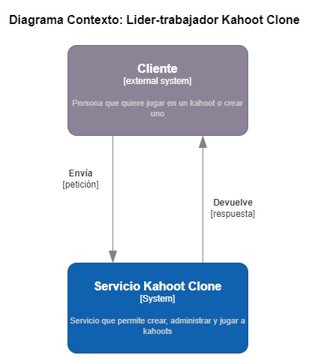
C4-Contexto

Slide 9
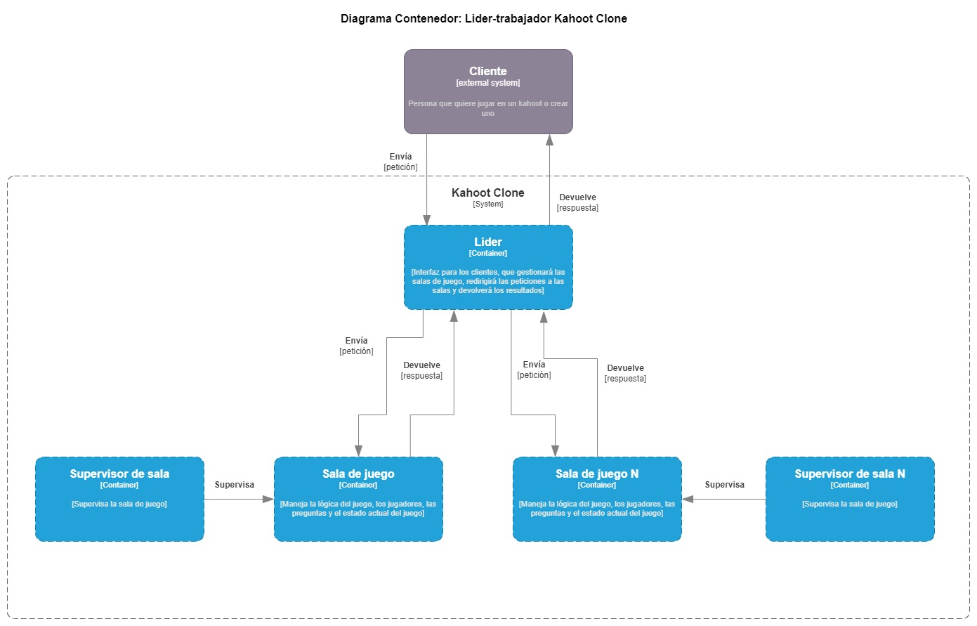
C4-Contenedor

Slide 10
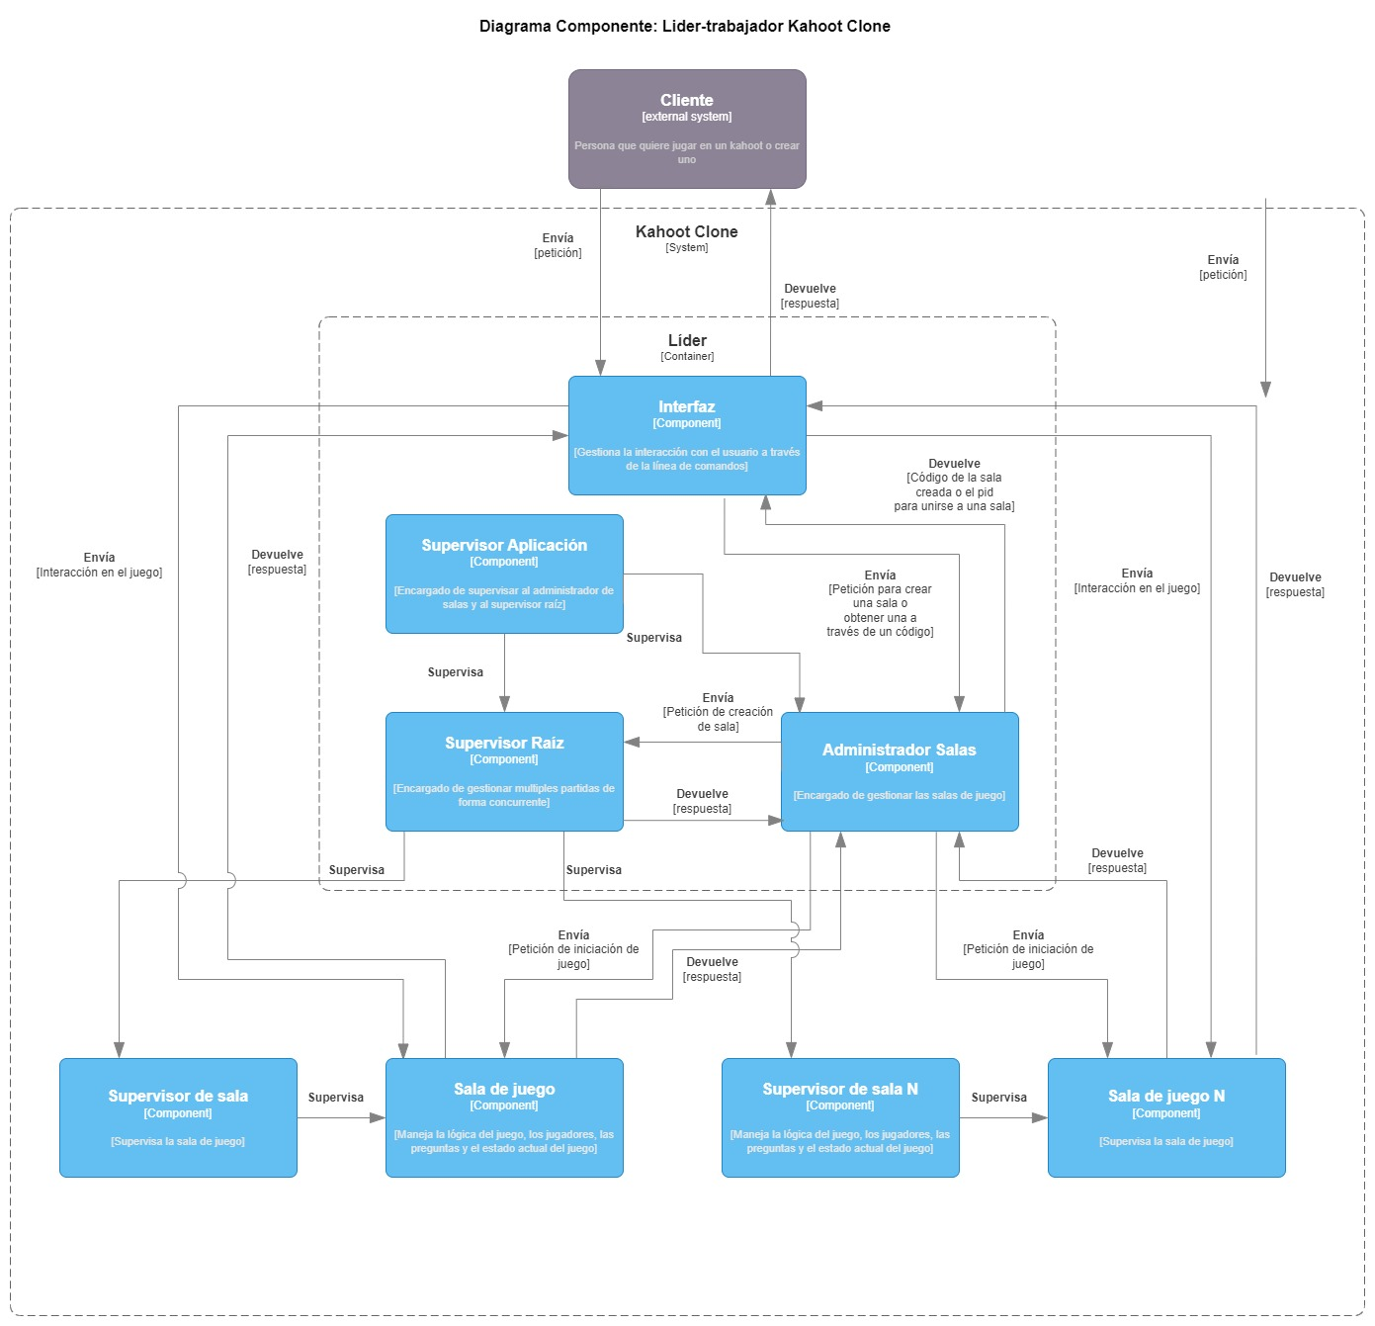
C4-Componente

Slide 11

03
Estructura del Proyecto

Slide 12
Estructura del proyecto
práctica/
├── lib/
│ ├── kahoot_clone/
│ │ ├── app_supervisor.ex
│ │ ├── cli.ex
│ │ ├── game.ex
│ │ ├── game_supervisor.ex
│ │ ├── room_manager.ex
│ │ ├── root_supervisor.ex
│
├── test/
│ ├── game_test.exs
│ ├── room_management_test.exs
│ ├── test_helper.exs
├── .formatter.exs
├── .gitignore
├── README.md
├── mix.exs

Slide 13






Elementos destacados
GenServer
Game Supervisor
Root Supervisor
App Supervisor

Slide 14
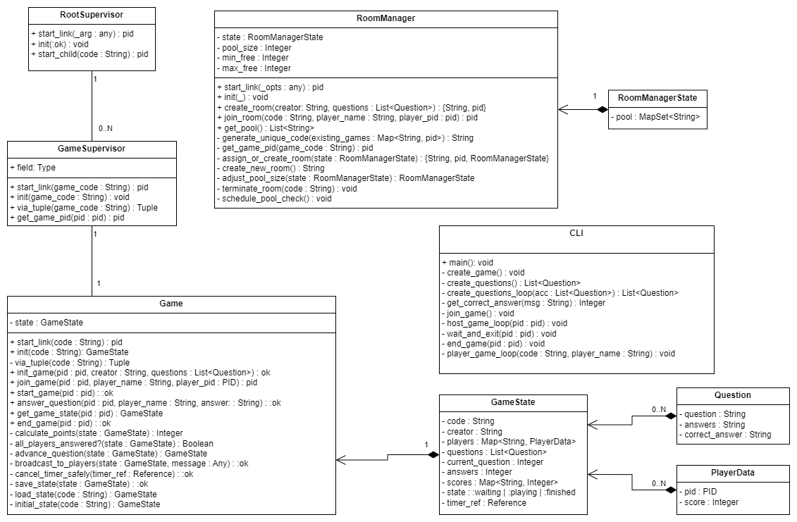
Diagrama de Clases

Slide 15
04
Uso del Testing

Slide 16



Pruebas y alcance
Unitarias
Integración
Pruebas que verifican la funcionalidad de componentes individuales de manera aislada.
Pruebas que validan la interacción entre diferentes módulos o componentes del sistema.
Notes:
Unitarias:
Se enfocan en funciones o módulos específicos
Son rápidas de ejecutar
Integración:
Comprueban el flujo completo de una funcionalidad
Validan que los diferentes módulos trabajen juntos y se comuniquen correctamente
Suelen ser más lentas que las unitarias

Slide 17
Ejemplos Test unitarios
@tag unit: true
test "manejo de jugador con nombre duplicado", %{game_pid: pid} do
# Primer intento de unión
{:ok, pid} = Game.join_game(pid, "Jugador1", self())
# Intento de unión con mismo nombre
result = Game.join_game(pid, "Jugador1", self())
assert result == {:error, :name_taken}
end

Slide 18
Ejemplos Test unitarios
@tag unit: true
test "inicialización de estado del juego", %{game_pid: pid} do
state = Game.get_game_state(pid)
assert state.state == :waiting
assert state.players == %{}
assert state.current_question == 0
end
Notes:
Este otro comprueba, obteniendo el estado actual, que el estado inicial es coherente con lo que se espera. En este caso:
Que el estado de la partida sea :waiting
Que la lista de jugadores esté vacía
Y que no se haya comenzado ninguna pregunta

Slide 19
Ejemplo Test de integración
@tag integration: true
test "iniciar e interrumpir partida", %{questions: questions} do
init_pool = RoomManager.get_pool
assert length(init_pool) == 5
{:ok, code, game_pid} = RoomManager.create_room("creador", questions)
pool = RoomManager.get_pool
# Comprobar que el código de sala se fue de la pool
assert length(pool) == 4
assert code in init_pool
refute code in pool
{:ok, _game_pid} = RoomManager.join_room(code, "Jugador1", self())
{:ok, _game_pid} = RoomManager.join_room(code, "Jugador2", self())
:ok = Game.start_game(game_pid)
# Responder primera pregunta
:ok = Game.answer_question(game_pid, "Jugador1", "París")
:ok = Game.answer_question(game_pid, "Jugador2", "Madrid")
# Terminar juego prematuramente
GenServer.cast(game_pid, :end_game)
:timer.sleep(2000) # Esperar a que el mensaje del proceso llegue
#Comprobar que el código ha vuelto a la pool
end_pool = RoomManager.get_pool
assert length(end_pool) == 5
assert code in end_pool
end
Notes:
En este test, se prueba el flujo interrumpido de una partida.
Crea una sala de juego
Une dos jugadores
Inicia el juego
Simula las respuestas de los jugadores
Interrumpe el juego antes de tiempo
Y verifica que el código de sala vuelva al pool
La diferencia más importante con respecto a las pruebas de unidad es que se comprueba la interacción entre los módulos RoomManager y Game. También cubre múltiples etapas del flujo de uso del sistema como la creación de salas, unión de jugadores, inicio del juego…

Slide 20




Casos Cubiertos
Creación de salas
Ciclo de vida de las salas
Unión a salas
Notes:
Creación de salas:
Verificación de creación de salas únicas
Manejo de concurrencia al crear múltiples salas
Gestión del pool de códigos de sala
Unión a Salas:
Acceso a salas existentes
Manejo de intentos de unión a salas inexistentes
Ciclo de vida de las salas:
Crear sala
Inicio del juego
Finalización del juego
Retorno de códigos al pool

Slide 21
Casos no Cubiertos
Casos Extremos
Seguridad
Notes:
Casos extremos:
Pruebas con un número muy grande de jugadores
Pruebas de rendimiento con muchas salas simultáneas
Manejo de interrupciones de red
Seguridad:
Límites de tiempo de espera de unión a salas
Intentos maliciosos de unión a salas

Slide 22

05
Uso de la Documentación

Slide 23
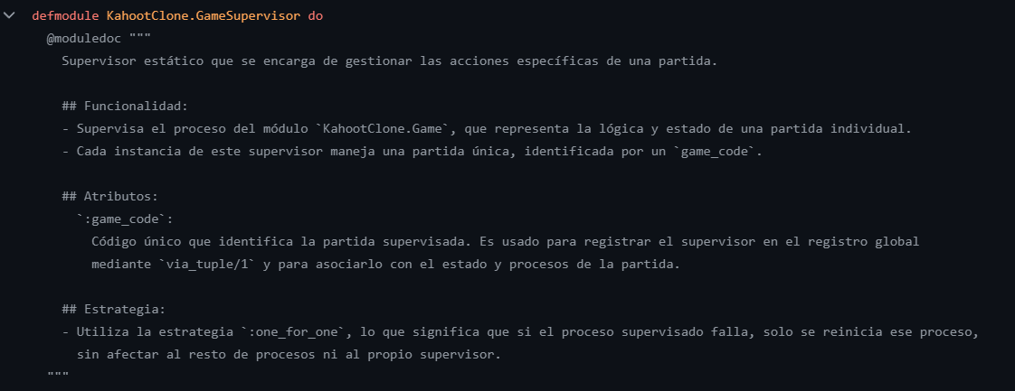
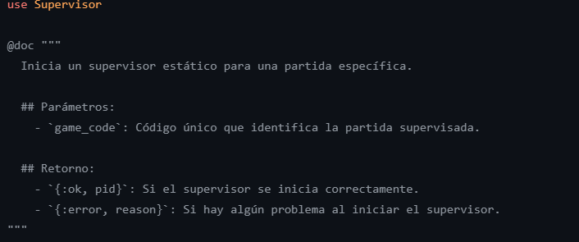

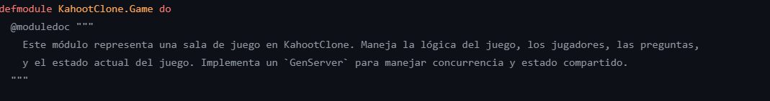

Documentación

Slide 24
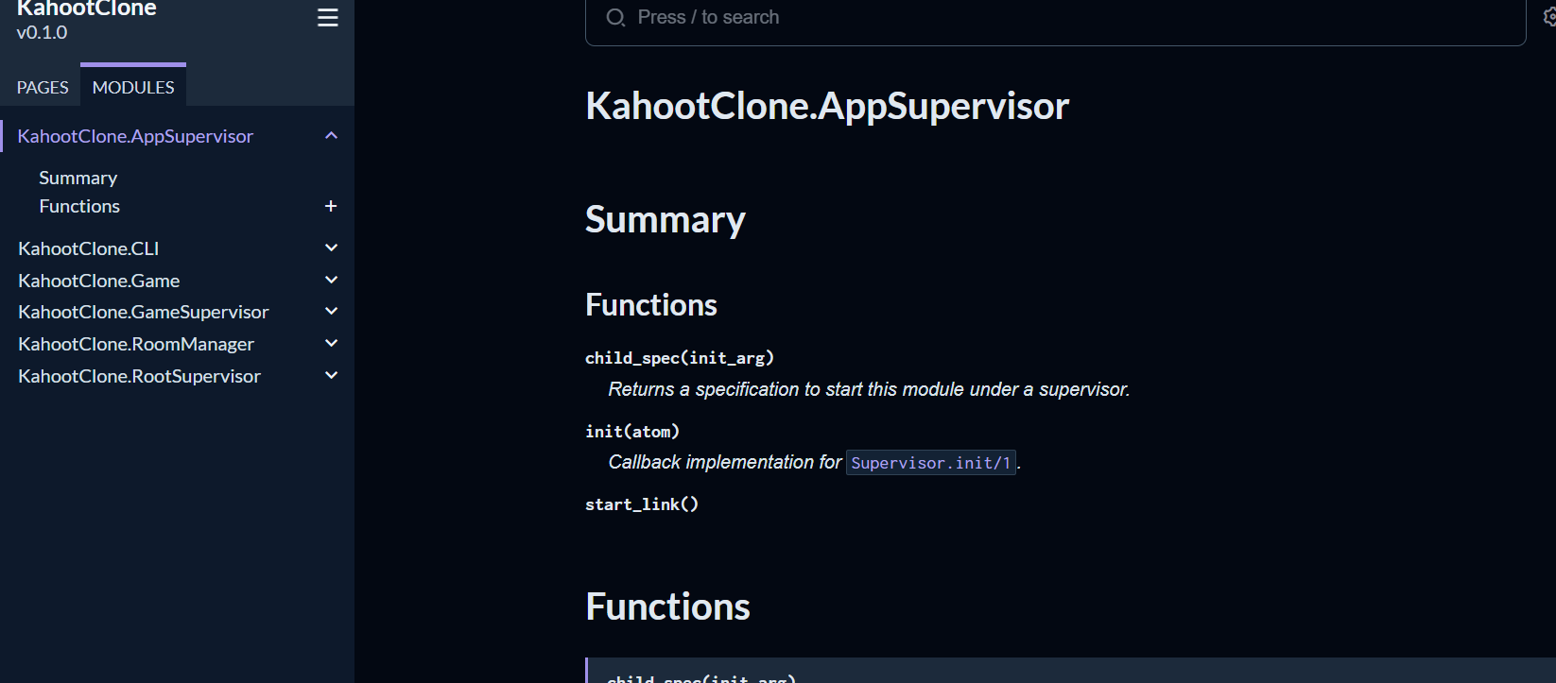
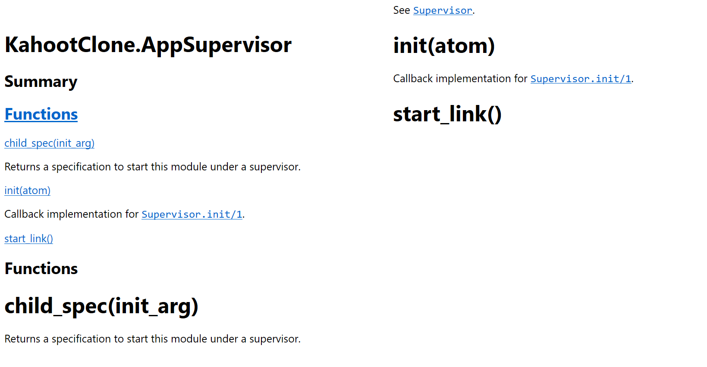
Documentación

Slide 25
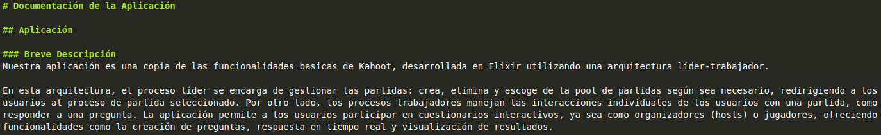
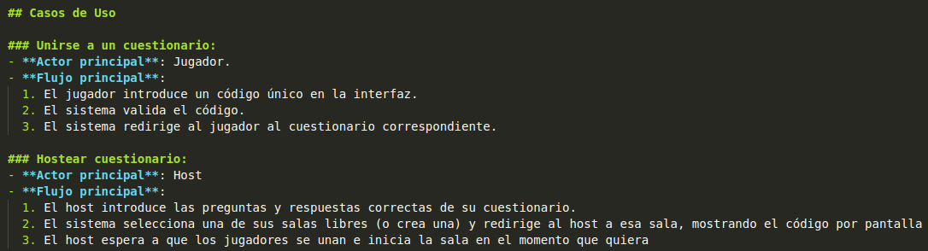
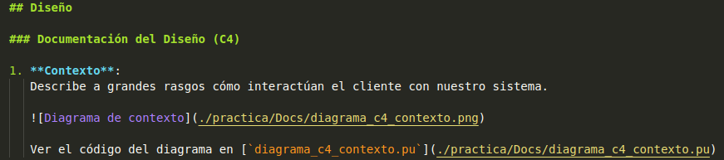
Documentación

Slide 26

06
Demo del Funcionamiento

Slide 27
FIN

